Slide 1


Generative Modeling by Estimating Gradients of the Data Distribution
汇报人：张运哲

Slide 2
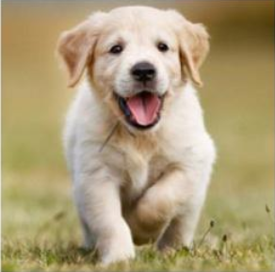


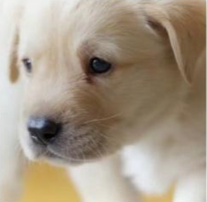
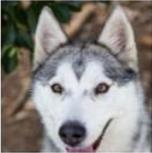


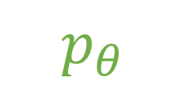
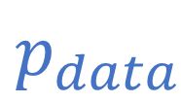
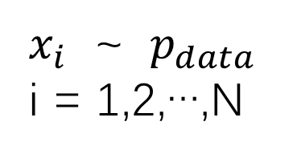

生成模型
$$p_{data}$$
$$p_{θ}$$
Models of Probability
distributions
Sampling
$$θ∈θ$$
$x_{i}$ ~ $p_{data}$
i = 1,2,…,N

Slide 3
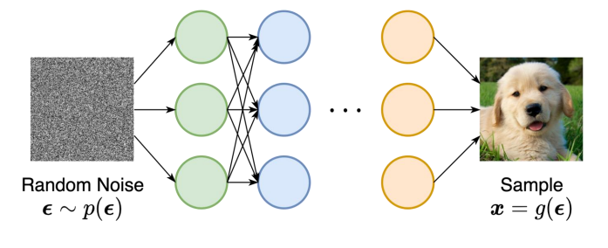
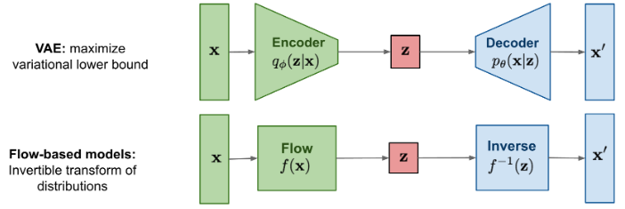
隐式生成模型
对数据采样过程建模
and
显式生成模型
对概率密度进行建模
自回归模型
流模型
生成对抗网络

Slide 4
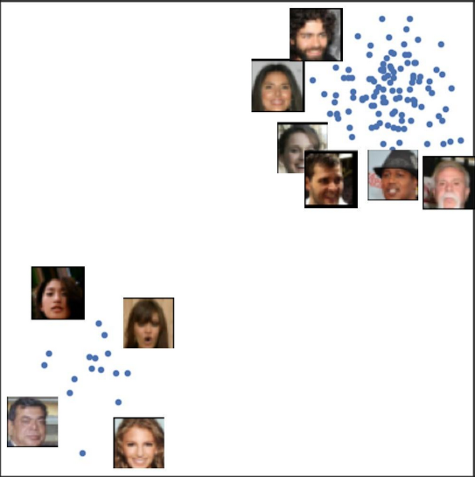
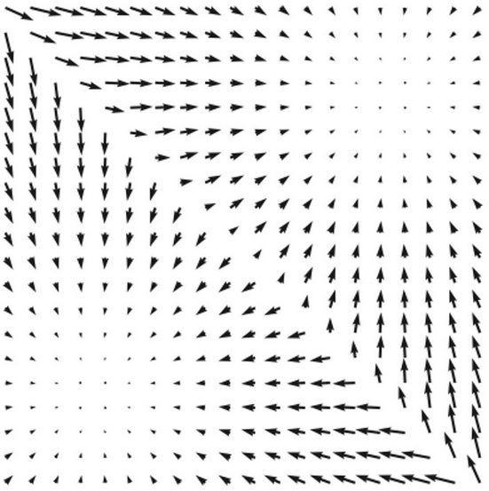
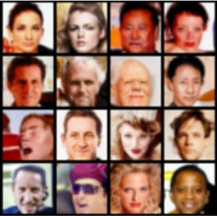
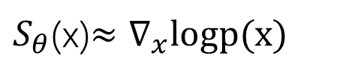
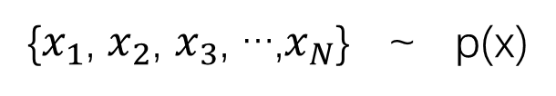
估计数据分布相关的梯度 并基于郎之万动力学的思想来生成样本
Score Matching
Langevin Dynamics
Score
matching
Langevin
dynamics
Data samples
Scores
New samples
{$x_{1}$, $x_{2}$, $x_{3}$, …,$x_{N}$} ~ p(x)
$S_{θ}$(x)$≈∇_{x}logp(x)$

Slide 5
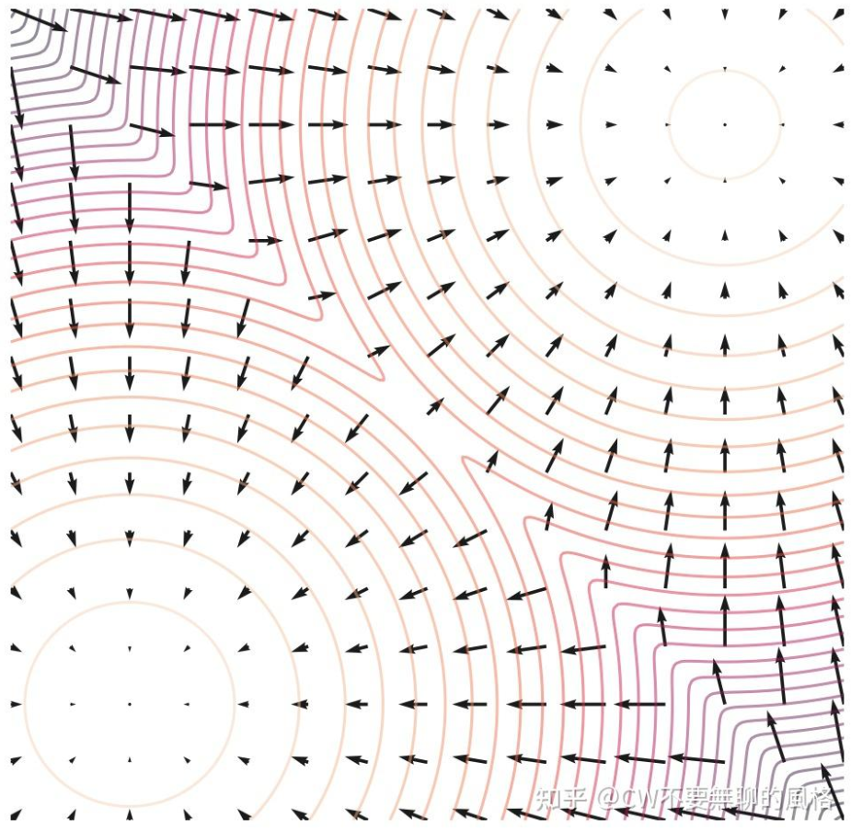
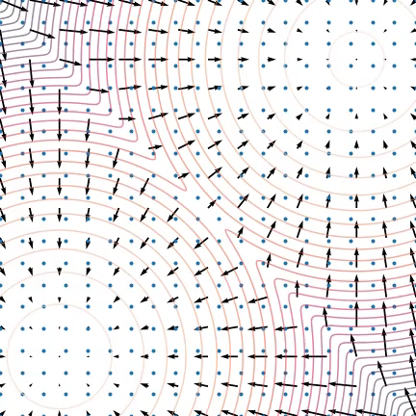
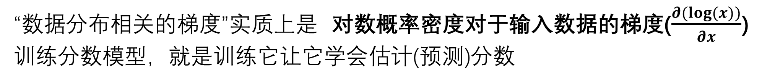
“数据分布相关的梯度”实质上是 对数概率密度对于输入数据的梯度($\frac{∂(log⁡(x))}{∂x}$)
训练分数模型，就是训练它让它学会估计(预测)分数
箭头代表分数，圆弧描绘了概率密度的情况
沿着分数的方向进行采样生成

Slide 6
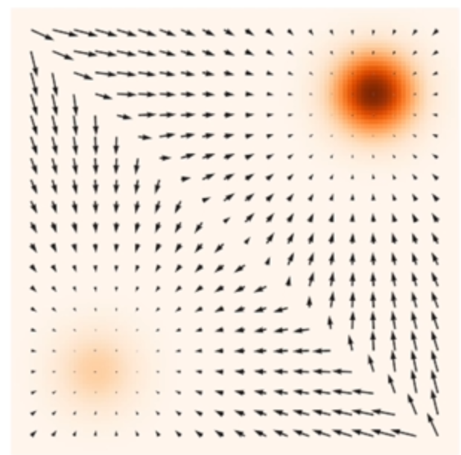
Score函数长成什么样呢？
PDF and score

Slide 7
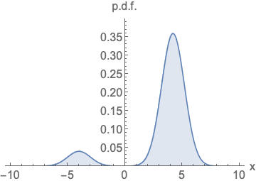
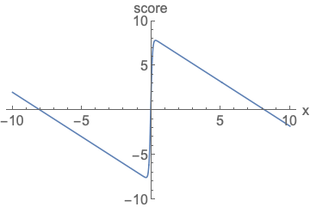
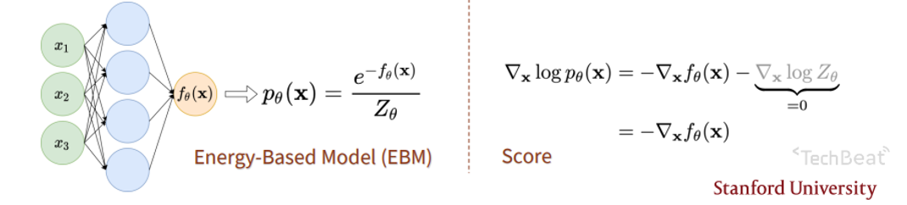
Why scores ？

Slide 8



为什么要训练网络来估计分数？

Slide 9
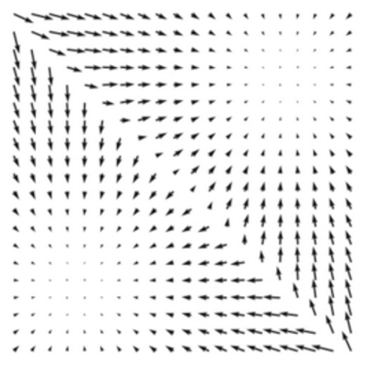
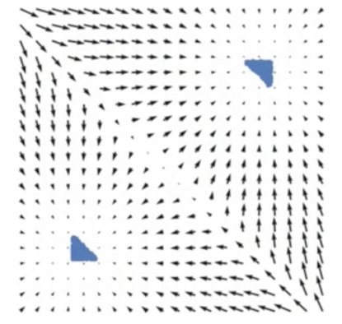
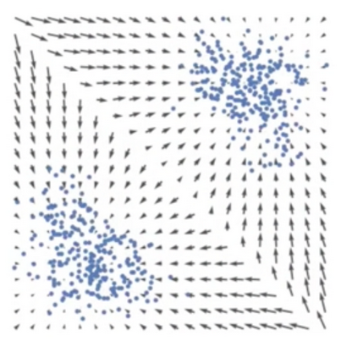
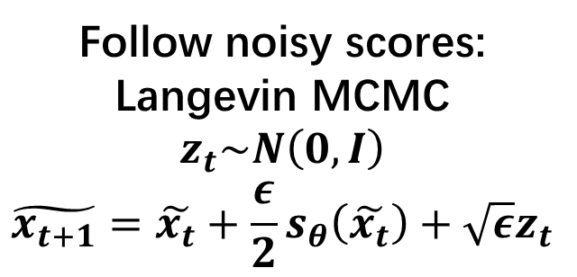
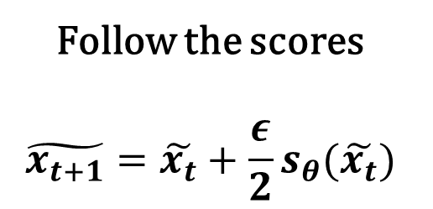
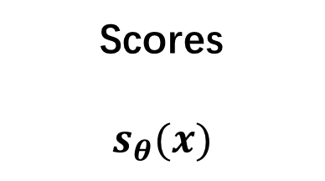
Langevin
Follow noisy scores:
Langevin MCMC
$$z_{t}\sim N\left(0,I\right)$$
$$\tilde{x_{t+1}}=\tilde{x_{t}}+\frac{ε}{2}s_{θ}\left(\tilde{x_{t}}\right)+\sqrt{ε}z_{t}$$
Scores
$$s_{θ}(x)$$
Follow the scores
$$\tilde{x_{t+1}}=\tilde{x_{t}}+\frac{ε}{2}s_{θ}(\tilde{x_{t}})$$

Slide 10
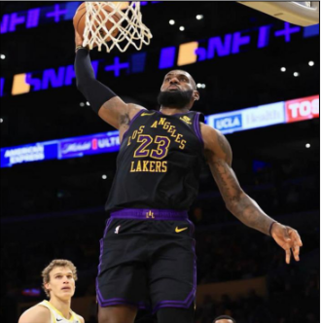
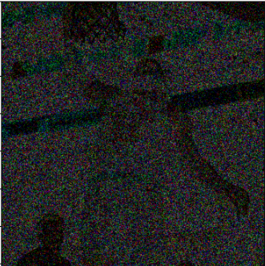
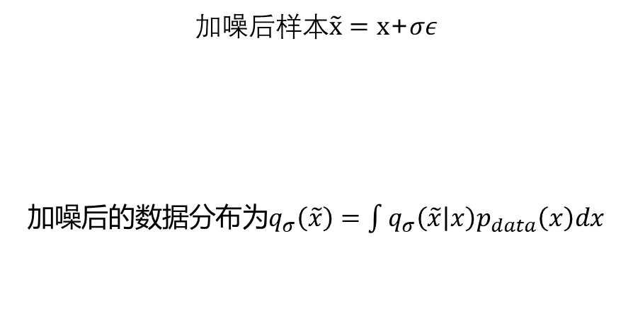
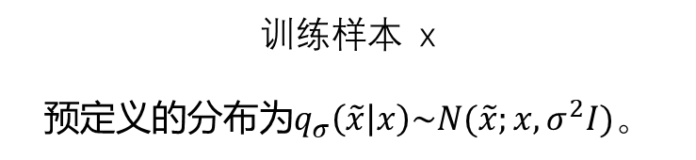
Score Matching
分数模型的训练目标 $\frac{1}{2}E_{p_{data}}$[${||S_{θ}−\frac{∂log⁡(p_{data}(x))}{∂x}||}_{2}^{2}$] （i）
训练样本 x
预定义的分布为$q_{σ}\left(\tilde{x} | x\right)\sim N(\tilde{x};x,σ^{2}I)。$
加噪后样本$\tilde{x}=x$+$σε$
加噪后的数据分布为$q_{σ}\left(\tilde{x}\right)=\int{q_{σ}\left(\tilde{x} | x\right)p_{data}\left(x\right)dx}$
这样加噪后$q_{σ}(\tilde{x}|x)$就会满足分布$N$($\tilde{x};x,σ^{2}I$)

Slide 11
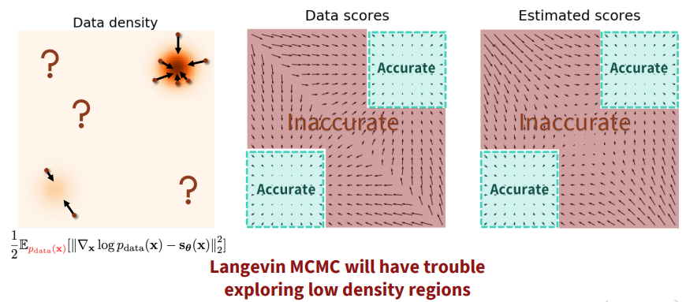
Challenge in low data density regions

Slide 12
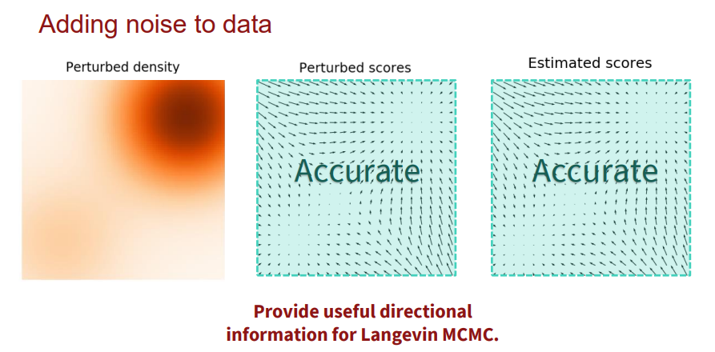

Slide 13
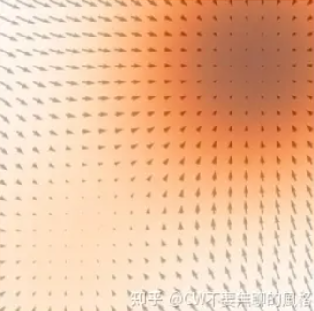
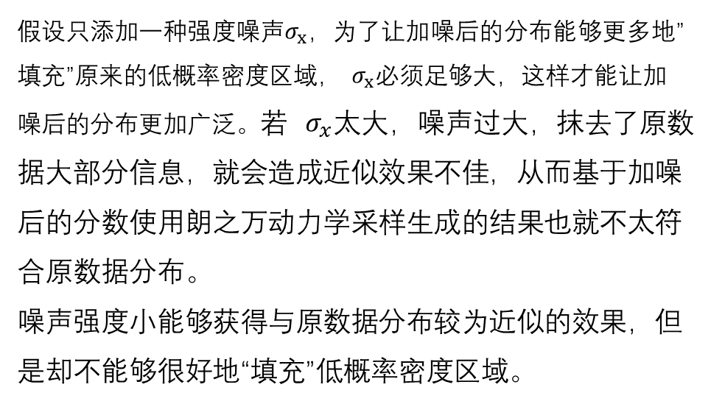
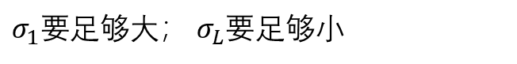
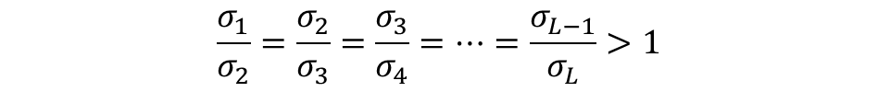
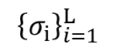
噪声设计原则
只加一种强度的噪声
加入多尺度噪声
$${\left\{σ_{i}\right\}}_{i=1}^{L}$$
$$\frac{σ_{1}}{σ_{2}}=\frac{σ_{2}}{σ_{3}}=\frac{σ_{3}}{σ_{4}}=…=\frac{σ_{L−1}}{σ_{L}}>1$$
$σ_{1}要$足够大； $σ_{L}$要足够小
假设只添加一种强度噪声$σ_{x}$，为了让加噪后的分布能够更多地”填充”原来的低概率密度区域， $σ_{x}$必须足够大，这样才能让加噪后的分布更加广泛。若 $σ_{x}$太大，噪声过大，抹去了原数据大部分信息，就会造成近似效果不佳，从而基于加噪后的分数使用朗之万动力学采样生成的结果也就不太符合原数据分布。
噪声强度小能够获得与原数据分布较为近似的效果，但是却不能够很好地“填充”低概率密度区域。
而在加噪扰动后(噪声尺度要稍微大些)，原本“稀疏”的低概率密度区域就能够被“填满”，并且，自然地，两个分布中混合比例高的那个分布所占这部分(“填满”后的区域)的比例会更高

Slide 14
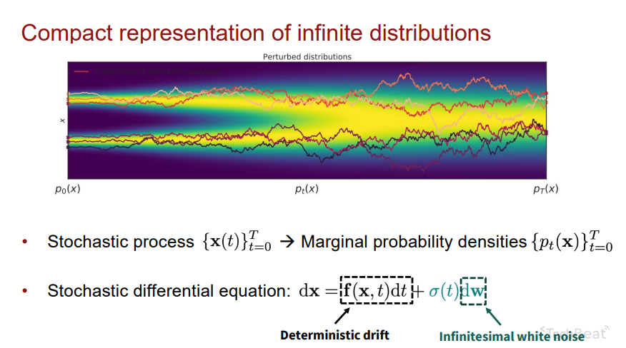

Slide 15
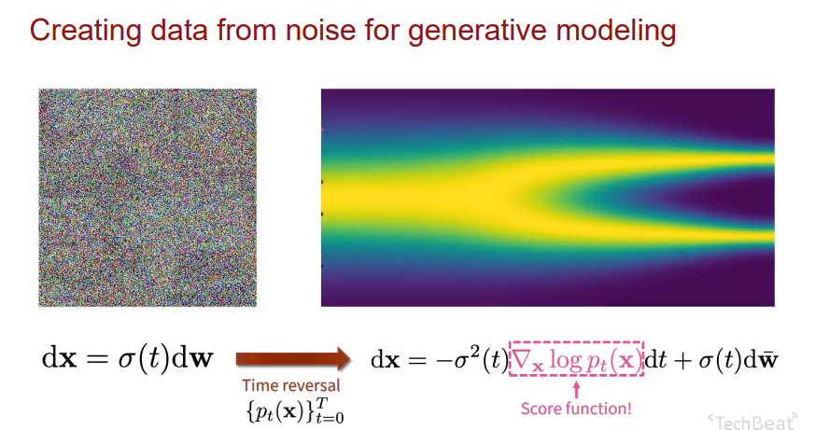

Slide 16
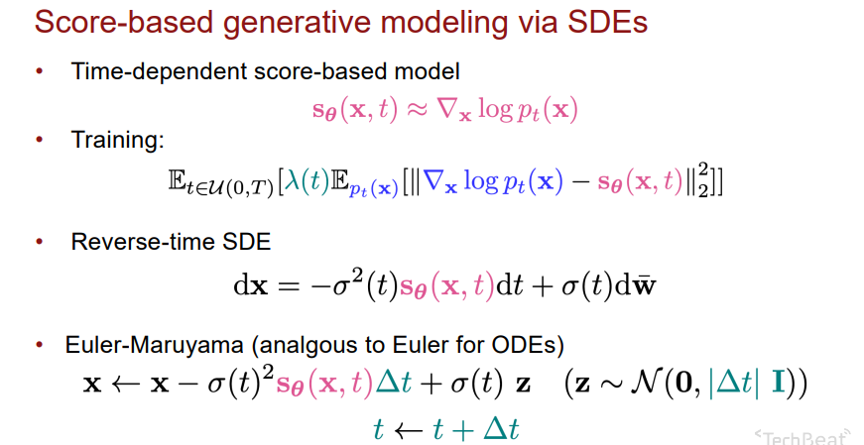

Slide 17
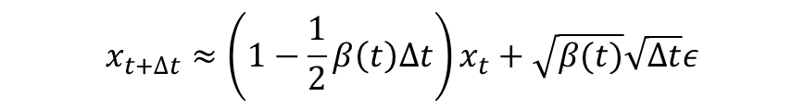
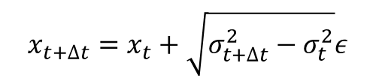
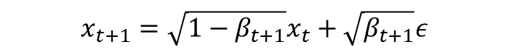
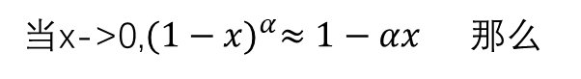
与DDPM之间的联系
$dx=f\left(x,t\right)dt+g\left(t\right)dw$ $x_{t+∆t}=x_{t}+f_{t}\left(x_{t}\right)∆t+g_{t}\sqrt{∆t}ε,ϵ\sim N(0,I)$
DDPM前向加噪：
$$x_{t+1}=\sqrt{1−β_{t+1}}x_{t}+\sqrt{β_{t+1}}ε$$
$$x_{t+∆t}≈\left(1−\frac{1}{2}β\left(t\right)∆t\right)x_{t}+\sqrt{β(t)}\sqrt{∆t}ε$$
当x->0,${(1−x)}^{α}≈1−αx$ 那么
对比SDE形式，得出
$f\left(x_{t},t\right)=−\frac{1}{2}β(t)x_{t}$ $g\left(t\right)=\sqrt{β(t)}$
$$x_{t+∆t}=x_{t}+\sqrt{σ_{t+∆t}^{2}−σ_{t}^{2}}ε$$
Score 函数前向加噪：
$x_{t+∆t}=x_{t}+\sqrt{\frac{∆σ_{t}^{2}}{∆t}}\sqrt{∆t}ε=x_{t}+\sqrt{\frac{σ_{t+∆t}^{2}−σ_{t}^{2}}{∆t}}\sqrt{∆t}ε=x_{t}+\sqrt{\frac{∆σ_{t}^{2}}{∆t}}$ $\sqrt{∆t}ε$
对比SDE形式，得出
$f\left(x_{t},t\right)=0$ $g\left(t\right)=\frac{d}{dt}σ_{t}^{2}$

Slide 18
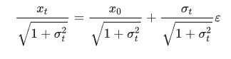
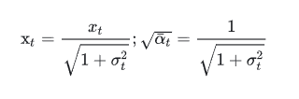
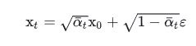
对于Score 函数：
令
可得
可以看出二者加噪过程是相同的

Slide 19
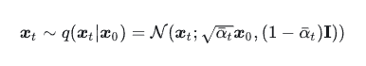
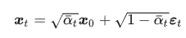
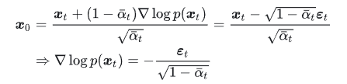


在DDPM的前向过程中，可以表示为：
$$μ_{z}=z+\sum_{z}{∇logp(z)}$$
对于一个高斯变量，有如下结论：
两式带入一下：
$$\sqrt{\overline{α_{t}}}x_{0}=x_{t}+(1−\overline{α_{t}})∇log⁡p(x_{t})$$
因此，
DDPM去噪过程中预测的是噪声 $ε_{t}$，而噪声正好就是分数的线性关系且方向相反。去噪的过程也就是朝分数方向移动的过程。

Slide 20
Thank You

